Slide 1
স্বাগতম

Slide 2
শিক্ষক পরিচিতি
মোহাম্মদ মামুনুর রশিদ তালুকদার
সহকারি অধ্যাপক, ইসলামের ইতিহাস ও সংস্কৃতি
সরদার আছমত আলী মহিলা কলেজ
মনোহরদী, নরসিংদী

Slide 3
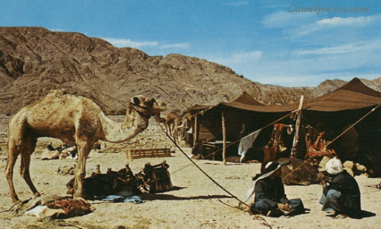
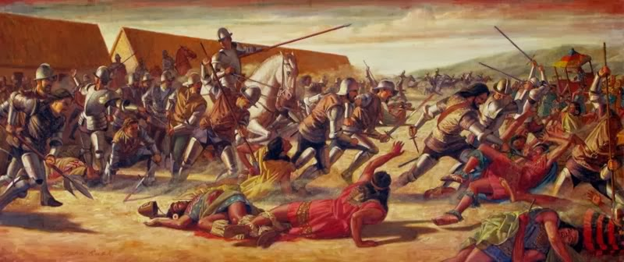
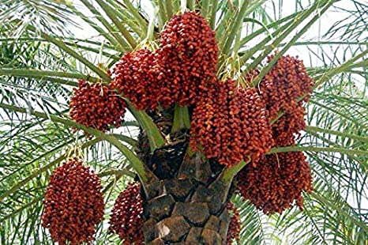
পাঠপরিচিতি
বেদুঈনদের জীবন-জীবিকা

